Slide 1

Course7：金融市场、金融工具与金融改革创新
上海财经大学
授课人 ： Z哥
Notes:
本节主要介绍《货币金融学》第10-11章
以后的页码不特别强调均指戴国强《货币金融学》第四版,习题集均指配套习题集

Slide 2
目录
CONTENTS
01
预习内容检测
02
金融市场与金融工具
03
金融创新

Slide 3
1
预习内容检测

Slide 4
预习内容检测
例题：2015年上财真题
关于上海银行间同业拆放利率，不正确的表述是？ A.是一种算术平均利率
B.由公开市场一级交易商之间通过交易形成
C.由报价行提供报价
D.是一种批发性利率
答案：上海银行间同业拆放利率（Shibor）是由信用等级较高的银行自主报出的人民币同业拆出利率计算确定的算术平均利率，是单利、无担保、批发性利率。目前，对社会公布的 Shibor 品种包括隔夜、1 周、2 周、1 个月、3 个月、 6 个月、9 个月及 1 年，故此选B

Slide 5
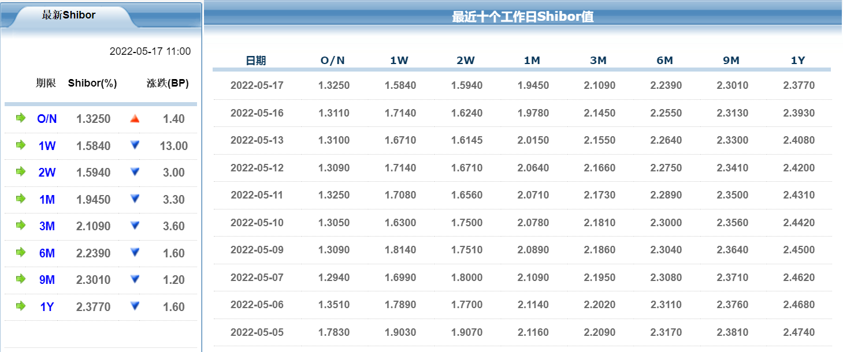
预习内容检测

Slide 6
预习内容检测
例题：2020上财真题
关于私募股权投资基金的有限合伙人，下列表述错误的是（） A.一般不参与日常的投资管理
B.承诺出资额并按时段出资到位
C.如资金紧张可撤资
D.需让渡一部分投资收益给普通合伙人
答案：C，课本P225

Slide 7
2
金融市场与金融工具

Slide 8
金融市场功能
融通资金（基本功能）
价格发现（受限于金融市场的效率）
微观层面
提供流动性
减少搜寻成本和信息成本
金融市场的功能
☆☆☆
储蓄-投资转换
宏观层面
资源配置
宏观调控

Slide 9
金融市场功能
Question:金融机构通过发行金融债券融资属于间接融资还是直接融资？
答案：课本P182

Slide 10
课本引申
关于宏观经济学的一点补充：
投资-储蓄恒等式（两部门，三部门，四部门）
OneNote授课（以后凡是涉及比较多公式推导，我们一般现场推导）

Slide 11
金融市场分类
①按照金融资产的期限：长期资本市场（1年以上或者没有期限）、短期货币市场（1年及1年以下）
②按组织方式：有组织的市场（交易所、场内交易市场）、无组织的市场（场外交易市场、柜台交易）、第三市场（场外交易并且所交易的证券同时在交易所上市交易）、第四市场（通过计算机联系的无形市场）
③金融资产新旧程度：发行市场（一级市场），流通市场（二级市场）

Slide 12
金融工具三性
收益性
关系：
收益性和风险性一般正相关，“高风险高收益”
金融工具“三性”
流动性
风险性
注：课本P185页资本利得、增益说法有点问题

Slide 13
金融工具
关于金融工具的构成要素部分，自行阅读课本P185-188

Slide 14
金融工具的分析要素
主要谈一下其中的流转性、久期、可转换性，其他要素比较简单自行阅读课本P188-190相关内容。
流转性：用回转成本衡量，是指投资于一种金融资产后退回投资并收回现金可能涉及的交易成本。（股票交易手续费、基金赎回费用）
到期期限：金融资产从现在至到期日的间隔；
久期：金融资产各期现金流现值加权计算的收回投资平均期限；
可转换性：两种金融资产直接转换（可转债）

Slide 15
久期
注：纠正书上P189页的一个错误，一般久期≤到期期限

Slide 16
货币市场、工具
银行间同业拆借市场：商业银行调剂超额准备金余缺；SHIBOR(上海银行间同业拆放利率),CHIBOR(全国银行间同业拆借利率)
商业票据市场：最主要是银行承兑汇票，业务（发行\承兑\转让\保证\清偿\贴现）
公式：贴现利息=汇票金额（面值）×贴现天数×（月贴现率÷30）
实付贴现金额=汇票金额-贴现利息
货币市场
1年及以下
可转让定期存单市场：①规定面额；②不记名，不能提前支取，但可以二级市场上转让；③利息一般高于同期定期存款利率④既有批发式发行和零售式发行（我国，柜台交易） P195公式不用记
短期债券市场：短期国债，短期政府债券，短期融资券（具有法人资格的企业）

Slide 17
货币市场、工具
债券回购市场：分清正回购方（先借钱再还钱），逆回购方（反之）；
质押式回购：在回购期内不能对抵押债券进行处置；
买断式回购：在回购期内可以对抵押债券进行处置；
货币市场
中央银行票据市场：央票（中国特有）
发行央票→回笼基础货币
央票到期→投放基础货币

Slide 18
货币市场、工具
例题：
已知，某机构用已持有的1000手债券现券（1手面值为1000元）做5日债券回购交易，该券种折算率为1.1，5天回购报价为2%，请问：
（1）初始交易时该机构可借入的资金？
（2）5天到期后，该机构需支付的金额？
（3）回购利息是多少？
（4）请问该机构属于正回购方还是逆回购方？

Slide 19
货币市场、工具
答案：
（1）资金拆借量=持有现券手数*标准券折算率*每手标准券价值=1000*1.1*1000=1100000元=110万元
（2）赎回价格=资金拆借量（1+回购报价利率*回购期限/360）=1100000*（1+2%*5/360）=1100305.556元
（3）回购利息=赎回价格-资金拆借量=资金拆借量*回购报价利率*回购期限/360=305.556元
（4）正回购方

Slide 20
资本市场、工具
股票市场
资本市场
（1年以上）
中长期银行信贷市场
中长期债券市场

Slide 21
资本市场、工具
证券交易所:①固定交易场所、交易时间；②经纪制；③公开竞价
场外交易市场:①分散的无形市场②大多采取做市商制度③一般交易的是未上市证券④监管较为宽松
股票：证明股东权利的所有权凭证
（1）普通股：经营参与权，利润分配权，处置股份权，剩余财产分配权；
优先股：优先分配权，优先求偿权，但是一般没有经营参与权；
（2）记名股票（我国上市交易的所有股票），不记名股票
（3）有面额股票、无面额股票（方便股票分割）
（4）上市交易股票和不可上市交易股票
股票市场
股票指数计算方法：P201-202，记住前两个后两个就自然记住了

Slide 22
资本市场、工具
长期国债、长期地方政府债券、长期政府机构债券、长期公司债券、长期金融债券
中长期债券
短期债券：一般不附息票，折价发行，一般用年收益率报价
长期债券：附息票，一般半年或一年付一次息，一般采用债券价格报价；
（☆ ☆ ☆ ）净价交易，全价结算；全价=净价+应计利息
上财2021年真题考点

Slide 23
其他金融市场
企业结售汇市场
外汇市场
银行间外汇市场
居民个人交易市场：外汇宝等
黄金市场：上海黄金交易所（最大的黄金现货场内交易所）
其他金融市场
保险市场：衡量保险市场发展程度，保险密度（人均保费支出）、保险深度（保费收入/GDP）
证券投资基金：开放式，封闭式，ETF，LOF辨析
衍生品市场：期货，期权，互换，远期

Slide 24
3
金融创新

Slide 25
金融创新
金融创新：引进新的金融要素或者重新组合已有的金融要素。
原因：
（1）技术进步论
（2）管理辩证过程
（3）风险规避论
（4）竞争趋同论
商业银行的业务创新，了解，见课本P215

Slide 26
远期、期货
QUESTION:
远期、期货区别？
（1）有无固定交易场所
（2）是否为“标准化”的合约 （3）是否存在信用风险
（4）能否在到期前平仓
期货交易机制：
（1）保证金制度
（2）对冲机制
（3）统一结算

Slide 27
金融期货价格计算
《货金》课本P218

Slide 28
金融期权
买方：代表权利；卖方：代表义务
看涨买方：买入基础资产的权利
看跌买方：卖出基础资产的权利
欧式期权，美式期权，奇异期权有什么区别？
期权可以在交易所交易也可以在场外交易。

Slide 29
互换
互换（★ ★ ★ ）：主要通过场外进行；
利率互换例题1：A、B公司均希望借入1000万$，期限为一年，其中A希望借入固定利率贷款，B希望借入浮动利率贷款，请问如何安排利率互换？（假设互换收益由A、B公司平分）
公司 | 固定利率 | 浮动利率
A | 10% | LIBOR
B | 11% | LIBOR+1.2%
利率互换例题2：如果由商业银行充当交易中介，并收取并收取0.04%手续费，请问如何安排利率互换？（假设互换收益由A、B公司平分）

Slide 30

结构化产品
自行了解P223-224
期权平价公式：
$$C+Ke^{−rT}=P+S_{0}$$
移项后：股票=看涨期权+执行价格折现值-看跌期权

Slide 31
金融创新
自行阅读P224-234，注意P225的对冲基金，上财考过
了解CNAPS-2代和CIPS

Slide 32
End！
上海财经大学

